Slide 1
O Consenso de Washington: mudança de paradigma

Slide 2
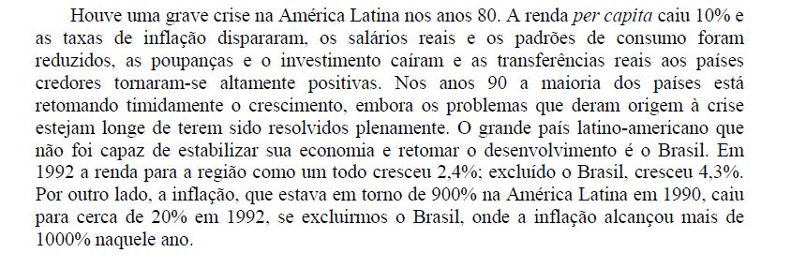
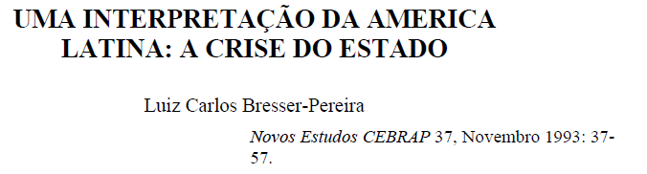

Slide 5
A crisis económica é uma crisis do modelo de desenvolvimento liderado pelo estado, logo é uma crisis do estado, com uma componente fiscal central, onde as tensões das demandas sociais, as necessidades de financiar o investimento público e servir a dívida provocam mudanças bruscas na política económica.

Slide 6
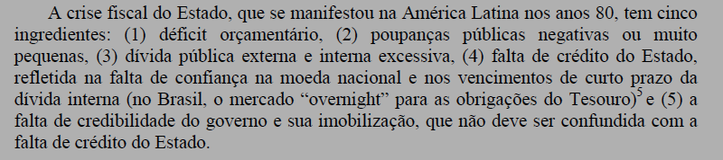

Slide 7
Como resultado da aplicação do plano Brady e com a finalidade de tornar sustentavel o gasto do estado e corregir os desequilibros externos, a partir de finais dos anos 80 do sécolo passado se instaura um modelo conhecido como consenso de Whashington

Slide 8
O plano Brady contemplava um conjunto de medidas estruturais de correção dos deficit orçamental, da balança corrente e de instauração de um quadro macroeconómico de estabilidade

Slide 9
1. CONTROLAR O DEFICIT ORÇAMENTAL, REDUZIR O PESO DO ESTADO NA ECONOMIA, ACABAR COM OS SUBSÍDIOS DE TODO TIPO, PRIVATIZAR SERVIÇOS E REDUZIR O ESTADO SOCIAL, DESINDUSTRIALIZAR ELIMINANDO O INVESTIMENTO PUBLICO, PRIVATIZANDO EMPRESAS PUBLICAS
2. CONSEGUIR UMA BALANÇA COMERCIAL POSITIVA, AUMENTANDO AS EXPORTAÇÕES DESTINANDO RECURSOS AS AREAS DE VANTAGENS COMPETITIVAS
3. CONTROLAR A INFLAÇÃO, DISMINUINDO A DESPESA DO ESTADO,
INSTALAR UM SISTEMA DE CAMBIOS ÚNICOS E REGULADO PELO MERCADO

Slide 10
Nasceu um novo paradigma de desenvolvimento, liderado pela empresa privada, com o Estado subsidiário, dirigido as exportações, aberto ao capital estrangeiro.

Slide 11
O Consenso de Washington?
  Williamson (1989)
    Organiza um seminario sobre o progresso das reformas em AL
    Prepara um listado de 10 políticas propostas para que servisse de guía (decálogo)
    “Washington” por FMI (condicionalidade), BM y Dpto. del Tesoro de EE.UU.
    Não são políticas tao distintas às aplicadas em outros países do mundo, a diferência está nos antecedentes

Slide 12
¿Qué significa a expressão Consenso de Washington?
  Uso habitual
    Políticas neoliberales dogmáticas
    Creença em que o mercado pode gestionar todo
    Receta idéntica que serve para todos os países
      Copiar y pegar

Slide 13
¿Qué significa la expresión Consenso de Washington?
    A agenda no é tão clara em alguns pontos
    Em alguns puntos não seguiu o decálogo
    Em otros foi além do proposto

Slide 14
El CW en Williamson (1990)
Diagnóstico de la crisis
  Excesivo crecimiento do estado com proteccionismo, excesso de regulação empresas públicas e privadas ineficientes
  Incapacidade para controlar o déficit público e a inflação

Slide 15
El CW en Williamson (1990)
Objetivo
  Recuperar o crecimiento económico
    Todo o resto se resolve a partir disso
  Modelo de países asiáticos que têm crescido na base do sector exportador

Slide 16
El CW en Williamson (1990)
Decálogo de política económica
  Disciplina fiscal
  Cambiar prioridades da despesa pública
  Reforma fiscal
  Taxas de juros positivas e determinadas pelo mercado
  Tipos de cambio competitivos
  Liberalización de las políticas comerciales
  Apertura a la Inversión Extranjera Directa
  Privatización
  Desregulación
  Protección de derechos de propiedad

Slide 17
El CW en Williamson (1990)
Disciplina fiscal
  Consenso en que déficit fiscal sostido gera inflación, gera problemas BP e fuga de capitales
  MAS ¿cómo se controla uma (hiper)inflação já existente? (Ejs. Argentina/Brasil/Perú)
    Controlar o déficit público é insuficiente

Slide 18
El CW en Williamson (1990)
Cambiar prioridades de gasto público
  No aos subsidios indiscriminados
    Gasolina, pão , teléfono, línhas aéreas
  Incrementar gasto em
    educación
    gasto en salud
    Infraestructuras
  Recortes foram máis importantes, no hubo incrementos de gastos sociales ou de infraestructuras, ao contrário

Slide 19
El CW en Williamson (1990)
Reforma tributária
  Base ampla e tipos marginales moderados
  Mais da metade da população no sector informal
  Está por fazer

Slide 20
El CW en Williamson (1990)
Tasas de interés positivas y determinadas por el mercado
  Papel del mercado en asignación
    Frente a situación anterior
  Tasas de interés real positivas (y moderadas)
    Pero el tipo de interés se usa como instrumento contra la inflación
  Se hizo algo distinto de liberalización financiera
    Desregulación de sistema financiero

Slide 21
El CW en Williamson (1990)
Tipos de cambio competitivos (y determinados por el mercado)
  Competitivos
    Crecimiento de las exportaciones y generación de empleo como en Asia
  Mas, utilización del tipo de cambio como instrumento de política antiinflacionaria y eso obliga a monedas relativamente “fuertes”

Slide 22
El CW en Williamson (1990)
Liberalización de las políticas comerciales
  Liberalização das importações
  Tarifação da proteccão baixa(10-20 %)
  Progressiva para evitar costes de ajuste
  Entrada no GATT e OMC
  Mas com tipo de cambio forte não ha crescimento baseado nas exportações

Slide 23
El CW en Williamson (1990)
Apertura a la Inversión Extranjera Directa
  Favorecen a entrada de capital, tecnología e capacidade de gestão
    Buscando um crescimento guiado pelas exportações
  Distinto de liberalização de movimentos de capitais que é o que foi feito
  Causó muitas crisis em países em desenvolvimento
      México, Corea…

Slide 24
El CW en Williamson (1990)
Privatización
  Objetivos
    Melhora de la eficiencia
      Mejora da qualidad e queda de preços
    Luta contra a corrupção (clientelismo)
  Mas as privatizaciones não foram bem feitas. Sólo melhora a eficiência se ha concurrênça
    Problemas de regulaçõa e competição
      Corrupção em privatizações
    A aposta pelos campeoes nacionais (Telmex…)

Slide 25
El CW en Williamson (1990)
Desregulación
  Era muy complicado montar una empresa
    Estudio de Hernando de Soto
  La regulación excesiva favorece la corrupción
  Mejor funcionamiento del mercado
  Pero la desregulación del sistema financiero puede generar problemas

Slide 26
El CW en Williamson (1990)
Protección de derechos de propiedad
  Antecedentes de nacionalizaciones
    Bancos en México en 1982
  Favorece la inversión
    Menor fuga de capitales

Slide 27
Qual é o impacto do CW

Slide 28
A maioria dos países latino-americanos tem hoje uma economia aberta, que é a receita para o crescimento económico emanada da situação internacional gerada posteriormente a caída do bloco soviético e da crisis da dívida soberana.

Slide 29
Este processo, liderado politicamente pelos governos latino-americanos que surgiram em seguida ao período dictatorial que caracterizou a cena política dos anos 60 até meados dos anos 80, com o apoio de todos os sectores empresariais, pela direita política e económicas, mas também pelo centro esquerda.

Slide 30
É um novo periodo caracterizado pela instalação de uma economia de mercado, implicando numa transformação social radical, com a privatização das actividades económicas e uma maior inserção na economia mundial

Slide 31
A instalação dessa economia de mercado abarcou paulatinamente todas as atividades económicas produtivas e serviços: a saúde, a educação, a seguridade social, as infra-estruturas, comunicações, a banca, passando uma parte substantiva da propriedade estatal a capitais privado nacionais ou estrangeiros.

Slide 32
Daí resultou um processo de modernização das forças produtivas, reorientando a actividade económica ao desenvolvimento de condições que permitisse transformar o país exportador de bens primários e manufaturados em uma base tecnológica mais avançada ( importada).

Slide 33
O velho projeto industrializante desenvolvimentista foi abandonado (excepto em Brasil), provocando por consequência e de maneira deliberada uma destruição de sectores industriais construídos pelo estado ou apoiado por este nas décadas anteriores: a indústria siderúrgica, química, metal-mecânica, têxtil e calçado.

Slide 34
Uma política desindustrializante, liderada pelo capital financeiro, reorientou o investimento a sectores que construíssem a base das chamadas exportações não-tradicionais e ao mesmo tempo se abria a economia ao capital estrangeiro nos mercados de bens não transaccionados no mercado externo.

Slide 35
Novas explorações de riquezas tradicionais foram entregues em concessão ou a propriedade directa de capitais estrangeiros ou nacionais.

Slide 36
O sector financeiro sofreu alterações importantes: a privatização dos bancos e seguradoras nacionais, a abertura aos bancos internacionais, a criação de fundos de pensões e fundos de investimentos, seguros de saúde,

Slide 37
a utilização de novos recursos financeiros resultantes da privatização de sectores da seguridade social e sobretudo o recurso ao crédito internacional privado destinados a infraestruturas concesionadas, parcerias PP, industria de exportação.

Slide 38
As famílias alteraram substancialmente a estrutura de seus gastos, passando os rendimentos disponíveis a integrar os gastos de saúde e educação, agora privatizados e uma parte importante de produtos de consumo importados, suscetíveis de variação com a política cambial e monetária.

Slide 39
As empresas sobreviventes do choque monetário e financeiro ou das manobras de combate à hiperinflação foram obrigadas a repensar sua demanda em função do mercado mundial.

Slide 40
A política de redução do estado, eliminou substancialmente suas funções sociais, tendo sido levada a cabo uma política orçamentária sob o lema ortodoxo das sound finance praticando-se apenas uma política de subsidiariedade por sugestão dos conselheiros do FMI e BM.

Slide 41
A distribuição do rendimento nacional apostou, sobretudo na derrama através do aumento do PIB, aumentando bruscamente as desigualdades entre os sectores sociais do país.

Slide 42
A economia da América Latina cresceu a partir dos anos 90 a taxas superiores as da média mundial, processo iniciado em meados dos anos oitenta, depois de uma mudança substancial em seu modelo económico, mas muito menos que as décadas anteriores aos anos 80´s

Slide 43
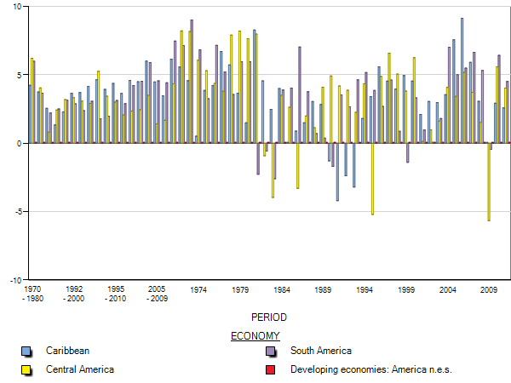
Annual average growth rates
Growth rates are based on gross domestic product at constant 2005 U.S. dollars.

Slide 44
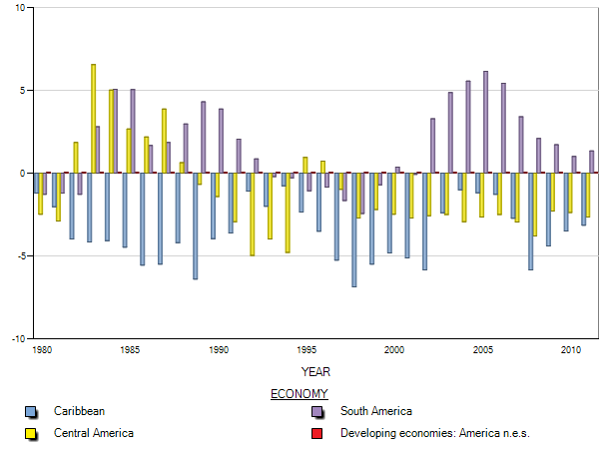
SERIES: Total trade in goods and services
FLOW: Balance
MEASURE: Percentage of Gross Domestic Product

Slide 45
Balança comercial 1980-2008, milhões de u$A

Slide 46
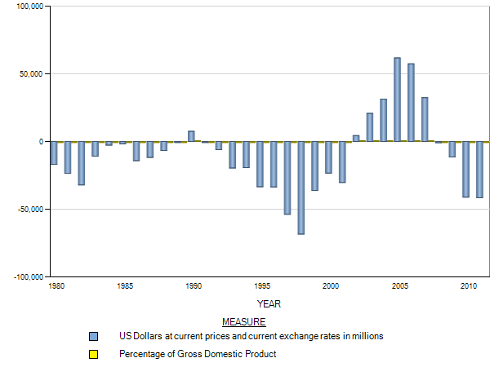
Balance of payments, current account net, annual, 1980-2011

Slide 47
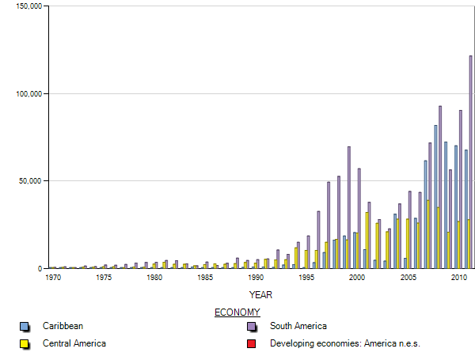
Inward and outward foreign direct investment flows, annual, 1970-2011

Slide 48
A REORIENTAção ao MERCADO
1990

Slide 49
América Latina, Producto interno bruto por habitante(Dólares a precios constantes de 2000)
País | 1950 | 1960 | 1970 | 1980 | 1990 | 2000 | 2005 | 2006 | 2007 | 2008
Argentina | 4 718,0 | 5 261,1 | 6 911,9 | 7 586,7 | 5 832,7 | 7 730,2 | 8 130,8 | 8 733,4 | 9 396,3 | 9 952,5
Bolivia (Estado Plurinacional de) | 809,4 | 681,1 | 924,8 | 1 066,8 | 869,9 | 996,4 | 1 037,2 | 1 064,4 | 1 090,2 | 1 134,2
Brasil | 1 051,8 | 1 498,1 | 1 936,3 | 3 526,9 | 3 351,1 | 3 688,6 | 3 941,1 | 4 043,1 | 4 216,5 | 4 374,9
Chile | 1 807,8 | 2 047,5 | 2 474,2 | 2 724,6 | 3 081,3 | 4 902,9 | 5 702,6 | 5 903,1 | 6 116,8 | 6 247,8
Colombia | 923,6 | 1 085,0 | 1 337,0 | 1 814,0 | 2 062,6 | 2 257,6 | 2 538,2 | 2 678,0 | 2 842,7 | 2 879,4
Costa Rica | 1 269,5 | 1 830,9 | 2 401,5 | 3 225,4 | 3 123,1 | 4 062,8 | 4 507,9 | 4 817,8 | 5 105,2 | 5 151,2
Cuba | … | … | … | … | 3 327,9 | 2 746,5 | 3 473,7 | 3 890,4 | 4 173,3 | 4 354,6
Ecuador | 537,1 | 673,4 | 776,1 | 1 365,6 | 1 297,1 | 1 295,7 | 1 570,4 | 1 608,0 | 1 624,2 | 1 704,7
El Salvador | 1 345,2 | 1 558,7 | 1 933,1 | 1 897,9 | 1 638,5 | 2 092,8 | 2 136,2 | 2 188,3 | 2 252,4 | 2 272,6
Guatemala | 778,1 | 858,9 | 1 121,3 | 1 501,5 | 1 289,6 | 1 531,9 | 1 571,7 | 1 615,8 | 1 675,1 | 1 700,2
Haití | 577,5 | 568,7 | 505,7 | 696,0 | 515,7 | 427,3 | 383,7 | 386,2 | 393,0 | 391,5
Honduras | 773,3 | 776,7 | 899,1 | 1 126,6 | 1 061,4 | 1 153,5 | 1 308,9 | 1 368,2 | 1 426,0 | 1 452,8
México | 2 021,6 | 2 675,1 | 3 837,8 | 5 457,8 | 5 387,5 | 6 387,5 | 6 702,2 | 6 951,5 | 7 102,7 | 7 116,3
Nicaragua | 741,4 | 908,5 | 1 304,4 | 993,2 | 681,4 | 771,3 | 842,9 | 864,2 | 879,8 | 896,4
Panamá | 1 221,1 | 1 496,1 | 2 406,3 | 3 176,9 | 2 941,5 | 3 941,9 | 4 445,4 | 4 743,6 | 5 205,6 | 5 593,0
Paraguay | 605,6 | 624,3 | 762,5 | 1 373,2 | 1 400,1 | 1 327,2 | 1 364,8 | 1 397,9 | 1 465,4 | 1 522,6
Perú | 1 255,0 | 1 676,6 | 2 112,4 | 2 329,1 | 1 649,4 | 2 079,4 | 2 402,9 | 2 558,8 | 2 753,5 | 2 990,1
República Dominicana | 779,7 | 949,6 | 1 135,0 | 1 749,7 | 1 799,0 | 2 706,6 | 2 972,1 | 3 240,3 | 3 464,1 | 3 594,1
Uruguay | 3 467,2 | 3 735,4 | 3 937,2 | 5 107,4 | 4 980,3 | 6 285,3 | 6 575,5 | 7 020,9 | 7 535,1 | 8 181,0
Venezuela (República Bolivariana de) | 3 084,2 | 4 414,5 | 5 573,5 | 5 932,0 | 4 828,1 | 4 821,7 | 5 004,0 | 5 406,2 | 5 788,6 | 5 969,4
América Latina a/ | 1 721,5 | 2 134,8 | 2 769,2 | 3 835,9 | 3 516,8 | 4 073,9 | 4 334,6 | 4 524,7 | 4 726,3 | 4 863,0
A/ INCLUYE LOS PAÍSES PARA LOS QUE SE DISPONE INFORMACIÓN |  |  |  | 0,0281 |  |  |  |  |  | 0,0187

Slide 50
América Latina Producto interno bruto por habitante en dólares a precios constantes de 2000 (Tasas de variación media anual) Fonte cepal
País | 1950-1960 | 1960-1970 | 1970-1980 | 1980-1990 | 1990-2000 | 2000-2008 | 1950-2008
Argentina | 1,1 | 2,8 | 0,9 | - 2,6 | 2,9 | 3,2 | 1,3
Bolivia (Estado Plurinacional de) | - 1,7 | 3,1 | 1,4 | - 2,0 | 1,4 | 1,6 | 0,6
Brasil | 3,6 | 2,6 | 6,2 | - 0,5 | 1,0 | 2,2 | 2,5
Chile | 1,3 | 1,9 | 1,0 | 1,2 | 4,8 | 3,1 | 2,2
Colombia | 1,6 | 2,1 | 3,1 | 1,3 | 0,9 | 3,1 | 2,0
Costa Rica | 3,7 | 2,7 | 3,0 | - 0,3 | 2,7 | 3,0 | 2,4
Cuba | … | … | … | … | - 1,9 | 5,9 | 0,9
Ecuador | 2,3 | 1,4 | 5,8 | - 0,5 | 0,0 | 3,5 | 2,0
El Salvador | 1,5 | 2,2 | - 0,2 | - 1,5 | 2,5 | 1,0 | 0,9
Guatemala | 1,0 | 2,7 | 3,0 | - 1,5 | 1,7 | 1,3 | 1,4
Haití | - 0,2 | - 1,2 | 3,2 | - 3,0 | - 1,9 | - 1,1 | - 0,7
Honduras | 0,0 | 1,5 | 2,3 | - 0,6 | 0,8 | 2,9 | 1,1
México | 2,8 | 3,7 | 3,6 | - 0,1 | 1,7 | 1,4 | 2,2
Nicaragua | 2,1 | 3,7 | - 2,7 | - 3,7 | 1,2 | 1,9 | 0,3
Panamá | 2,1 | 4,9 | 2,8 | - 0,8 | 3,0 | 4,5 | 2,7
Paraguay | 0,3 | 2,0 | 6,1 | 0,2 | - 0,5 | 1,7 | 1,6
Perú | 2,9 | 2,3 | 1,0 | - 3,4 | 2,3 | 4,6 | 1,5
República Dominicana | 2,0 | 1,8 | 4,4 | 0,3 | 4,2 | 3,6 | 2,7
Uruguay | 0,7 | 0,5 | 2,6 | - 0,3 | 2,4 | 3,3 | 1,5
Venezuela (República Bolivariana de) | 3,7 | 2,4 | 0,6 | - 2,0 | 0,0 | 2,7 | 1,1
América Latina b/ c/ | 2,2 | 2,6 | 3,3 | - 0,9 | 1,5 | 2,2 | 1,8

Slide 51
América Latina, Consumo total por habitante , (Dólares a precios constantes de 2000), Fonte cepal
País | 1950 | 1960 | 1970 | 1980 | 1990 | 2000 | 2005 | 2006 | 2007 | 2008
Argentina a/ | 3 704,6 | 3 803,8 | 4 589,8 | 5 348,5 | 4 591,4 | 6 425,0 | 6 364,6 | 6 766,3 | 7 285,8 | 7 699,0
Bolivia (Estado Plurinacional de) | 678,8 | 615,2 | 829,6 | 959,1 | 812,0 | 905,8 | 913,8 | 930,1 | 948,4 | 978,1
Brasil b/ | 926,5 | 1 358,5 | 1 660,7 | 2 877,5 | 2 798,4 | 3 080,5 | 3 205,6 | 3 293,8 | 3 436,0 | 3 575,6
Chile | 1 599,3 | 1 964,9 | 2 281,7 | 2 355,6 | 2 362,4 | 3 785,4 | 4 502,9 | 4 767,5 | 5 053,8 | 5 216,1
Colombia | 784,0 | 879,3 | 1 140,2 | 1 571,5 | 1 686,1 | 1 937,4 | 2 157,8 | 2 260,8 | 2 385,9 | 2 409,2
Costa Rica | 1 329,1 | 1 688,2 | 2 563,7 | 3 184,5 | 2 829,7 | 3 259,7 | 3 388,0 | 3 505,1 | 3 673,8 | 3 765,2
Cuba | … | … | … | … | 3 047,2 | 2 480,4 | 3 007,4 | 3 447,6 | 3 607,6 | 3 613,1
Ecuador | 429,6 | 540,7 | 677,1 | 1 113,3 | 993,1 | 956,5 | 1 171,8 | 1 216,4 | 1 244,0 | 1 318,4
El Salvador | … | … | 1 702,8 | 1 662,3 | 1 575,8 | 2 053,1 | 2 139,1 | 2 200,0 | 2 309,8 | 2 363,9
Guatemala | 750,6 | 825,0 | 1 013,9 | 1 305,0 | 1 170,7 | 1 406,8 | 1 472,1 | 1 503,5 | 1 554,7 | 1 592,0
Haití | … | 474,2 | 479,7 | 690,6 | 500,3 | 670,7 | 597,1 | 610,6 | 611,9 | 620,4
Honduras | 592,8 | 662,0 | 779,9 | 980,0 | 907,1 | 970,8 | 1 119,4 | 1 184,5 | 1 272,4 | 1 320,2
México c/ | 1 764,8 | 2 211,8 | 3 063,8 | 4 269,4 | 4 268,3 | 4 838,2 | 5 331,9 | 5 536,1 | 5 674,6 | 5 690,4
Nicaragua d/ | 654,2 | 831,9 | 1 094,8 | 994,0 | 596,2 | 742,3 | 807,7 | 829,9 | 852,3 | 875,4
Panamá | 850,3 | 1 093,0 | 1 620,1 | 1 978,2 | 2 187,8 | 2 881,6 | 3 532,3 | 3 617,3 | 3 903,2 | 4 081,2
Paraguay | 554,7 | 610,6 | 731,4 | 1 132,6 | 1 248,8 | 1 219,6 | 1 170,5 | 1 206,0 | 1 256,2 | 1 306,9
Perú | 1 105,3 | 1 342,3 | 1 942,2 | 1 917,1 | 1 417,7 | 1 699,9 | 1 904,3 | 2 006,2 | 2 139,0 | 2 288,7
República Dominicana e/ f/ | 776,1 | 809,3 | 1 076,4 | 1 487,9 | 1 532,0 | 2 315,4 | 2 638,4 | 2 909,0 | 3 124,9 | 3 301,2
Uruguay | … | 2 996,3 | 3 163,4 | 3 733,2 | 3 715,9 | 5 252,4 | 4 957,9 | 5 428,6 | 5 810,9 | 6 301,3
Venezuela (República Bolivariana de) | 1 754,3 | 2 255,4 | 2 599,6 | 3 939,2 | 3 365,4 | 3 095,4 | 3 639,6 | 4 088,1 | 4 720,5 | 4 961,7
América Latina g/ h/ | 1 429,4 | 1 717,5 | 2 141,8 | 3 004,1 | 2 914,7 | 3 338,7 | 3 556,8 | 3 719,1 | 3 904,5 | 4 022,1
 |  |  |  | 2,1016 |  |  |  |  |  | 1,3

Slide 52
América,Latina , Formación bruta de capital fijo por habitante, (Dólares a precios constantes de 2000)
País | 1950 | 1960 | 1970 | 1980 | 1990 | 2000 | 2005 | 2006 | 2007 | 2008
Argentina | 718,5 | 1 096,3 | 1 512,5 | 1 736,3 | 673,5 | 1 251,7 | 1 457,1 | 1 705,0 | 1 918,8 | 2 070,9
Bolivia (Estado Plurinacional de) | 64,8 | 79,9 | 128,9 | 139,4 | 111,2 | 178,2 | 139,5 | 149,3 | 164,7 | 191,6
Brasil | 250,3 | 322,1 | 450,4 | 939,7 | 588,1 | 619,7 | 592,3 | 635,3 | 711,0 | 798,7
Chile | 289,0 | 371,7 | 442,9 | 420,9 | 541,4 | 968,8 | 1 399,2 | 1 417,3 | 1 571,4 | 1 858,8
Colombia | 185,5 | 211,0 | 290,7 | 381,7 | 363,3 | 293,4 | 505,7 | 584,8 | 665,0 | 680,1
Costa Rica | 136,1 | 243,5 | 347,7 | 606,8 | 568,0 | 722,5 | 797,4 | 867,9 | 1 006,3 | 1 107,4
Cuba a/ | … | … | … | … | 525,7 | 326,2 | 233,4 | 336,2 | 344,3 | 375,8
Ecuador | 135,8 | 268,0 | 301,1 | 581,8 | 303,8 | 265,5 | 421,5 | 431,2 | 435,4 | 498,2
El Salvador | … | … | 183,4 | 213,5 | 196,9 | 354,4 | 336,8 | 369,9 | 385,3 | 358,9
Guatemala | 143,7 | 144,1 | 214,2 | 294,2 | 177,9 | 292,5 | 287,3 | 324,4 | 332,1 | 315,2
Haití b/ | … | 27,4 | 35,0 | 88,1 | 73,6 | 116,8 | 110,5 | 111,1 | 112,3 | 112,2
Honduras | 64,0 | 81,6 | 192,6 | 278,8 | 191,3 | 297,3 | 312,0 | 346,7 | 405,8 | 446,3
México c/ | 292,5 | 438,2 | 770,4 | 1 287,1 | 942,8 | 1 366,1 | 1 414,6 | 1 534,7 | 1 626,4 | 1 687,3
Nicaragua | 78,2 | 132,6 | 272,3 | 204,1 | 140,9 | 230,4 | 225,5 | 230,4 | 245,4 | 262,3
Panamá | 143,5 | 186,4 | 503,7 | 542,9 | 191,9 | 835,1 | 767,7 | 880,2 | 1 168,2 | 1 425,5
Paraguay | 36,6 | 79,7 | 92,0 | 365,6 | 304,9 | 232,0 | 224,4 | 225,8 | 253,6 | 300,2
Perú | 221,5 | 287,3 | 354,6 | 546,1 | 284,2 | 420,1 | 461,3 | 541,7 | 660,5 | 835,8
República Dominicana | 51,7 | 46,9 | 110,8 | 242,8 | 240,0 | 553,6 | 457,6 | 546,9 | 606,3 | 652,7
Uruguay | … | 707,6 | 705,7 | 1 491,9 | 634,5 | 1 024,9 | 849,5 | 1 067,4 | 1 136,9 | 1 339,1
Venezuela (República Bolivariana de) | 1 434,1 | 1 395,4 | 1 480,5 | 2 141,2 | 862,7 | 1 013,3 | 1 121,9 | 1 428,9 | 1 725,6 | 1 657,7
América Latina d/ | 329,4 | 431,7 | 594,0 | 955,9 | 584,5 | 753,8 | 799,1 | 887,8 | 983,5 | 1 057,7
 |  |  |  | 2,902 |  |  |  |  |  | 1,8

Slide 53
IDE 1990-2006 mundial (milhões de u$a dollares)
Países | 1990 | 1995 | 2000 | 2001 | 2002 | 2003 | 2004 | 2005 | 2006
Países Desarrollados | 165.627 | 222.000 | 1.146.238 | 609.027 | 442.284 | 361.192 | 418.855 | 590.311 | 857.499
Países en Desarrollo | 35.892 | 115.963 | 256.088 | 212.017 | 166.318 | 178.699 | 283.030 | 314.316 | 379.070
Africa | 2.806 | 5.655 | 9.685 | 19.979 | 13.571 | 18.677 | 18.018 | 29.648 | 35.544
América Latina y Caribe | 9.748 | 29.610 | 97.803 | 78.464 | 54.317 | 44.692 | 94.290 | 75.541 | 83.753
Total Mundo | 201.594 | 342.592 | 1.411.366 | 832.567 | 621.995 | 564.078 | 742.143 | 945.795 | 1.305.852

Slide 54

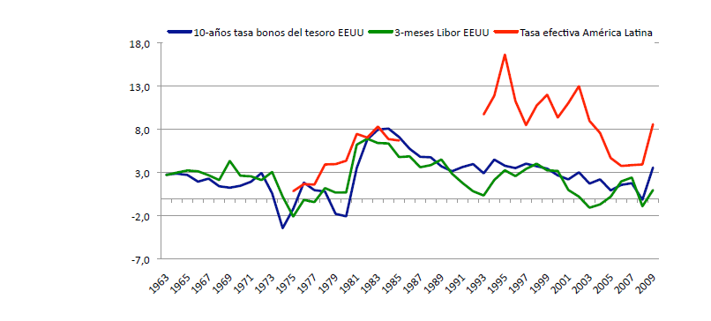

Slide 55
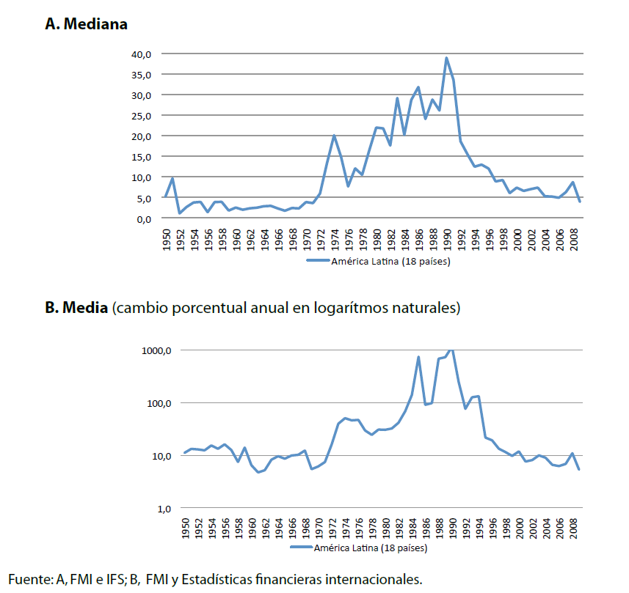

Slide 56
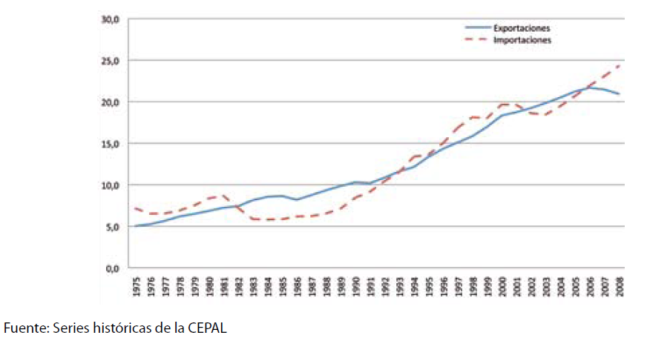

Slide 57
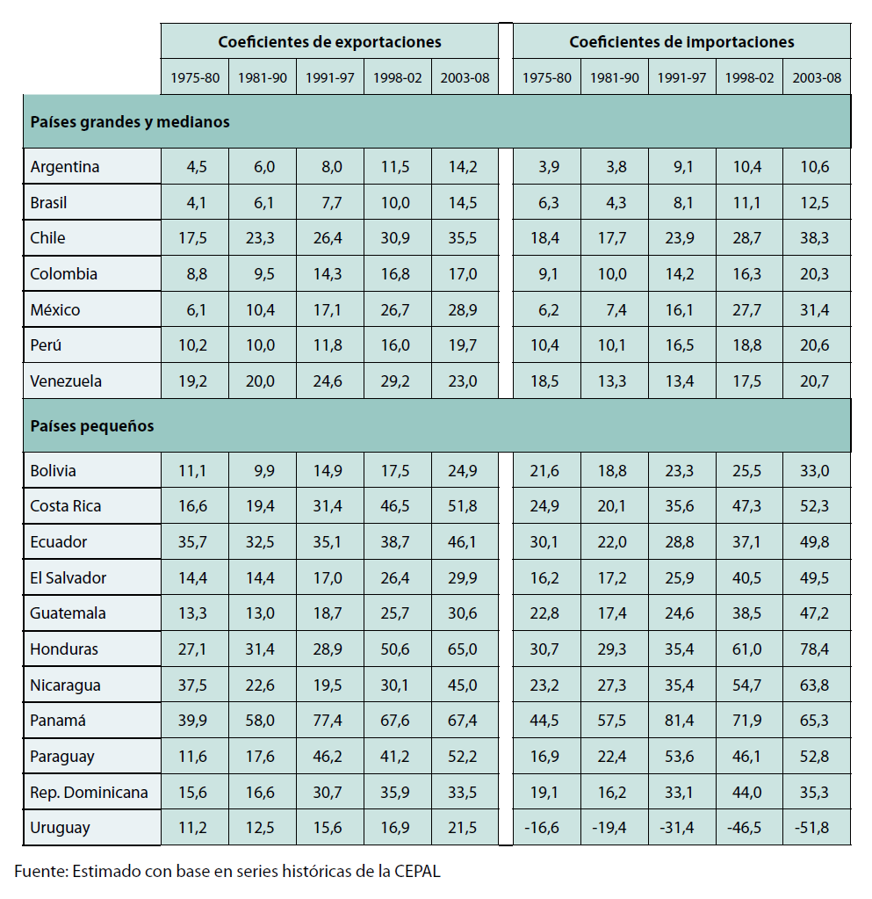

Slide 58
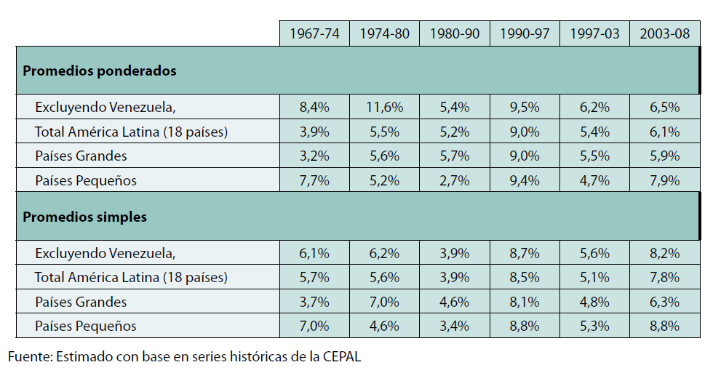

Slide 59
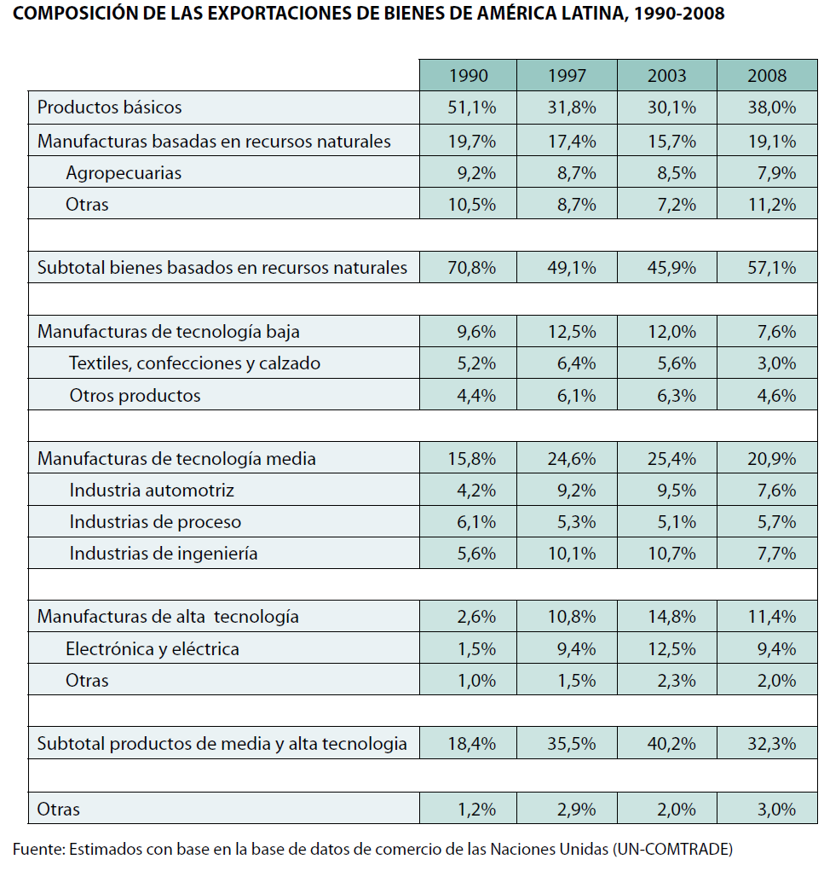

Slide 60
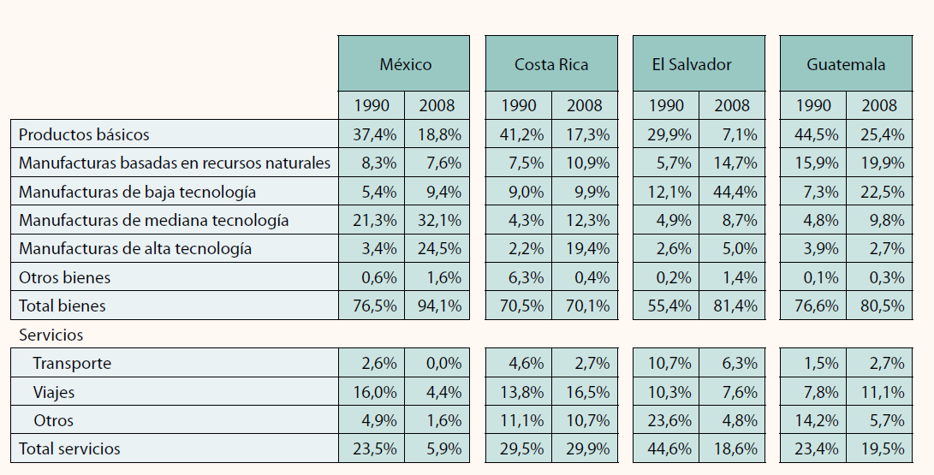

Slide 61
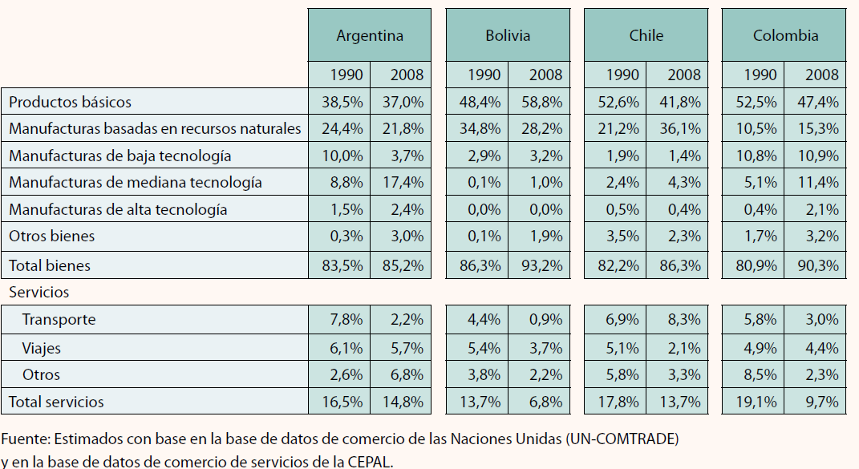

Slide 62
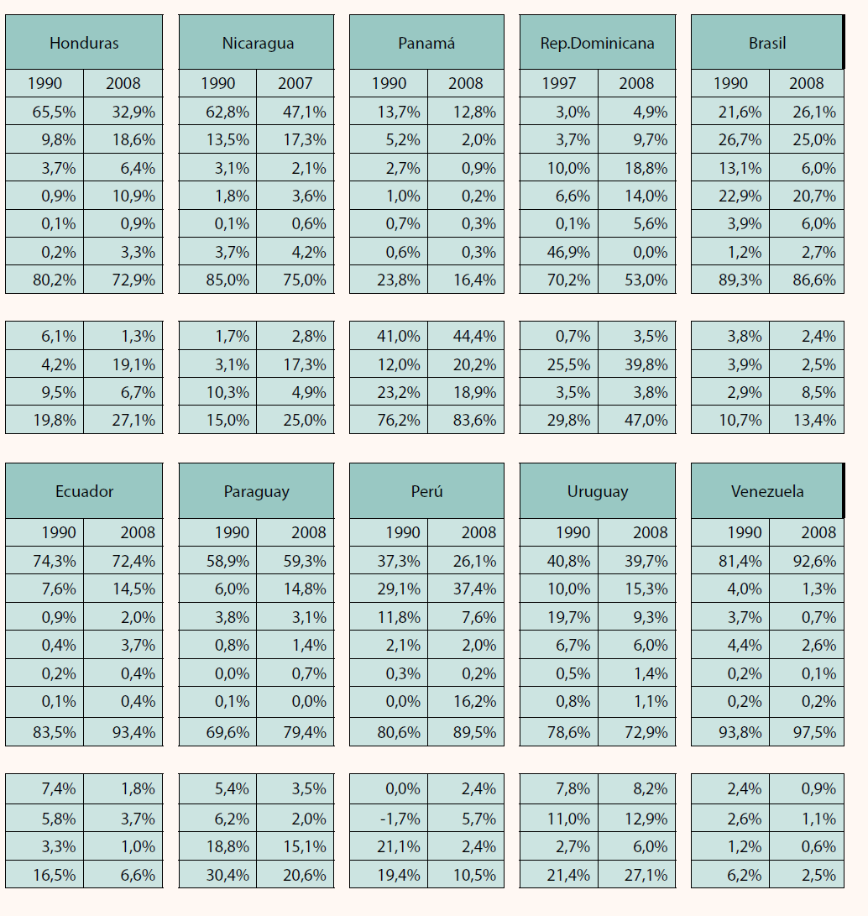

Slide 63
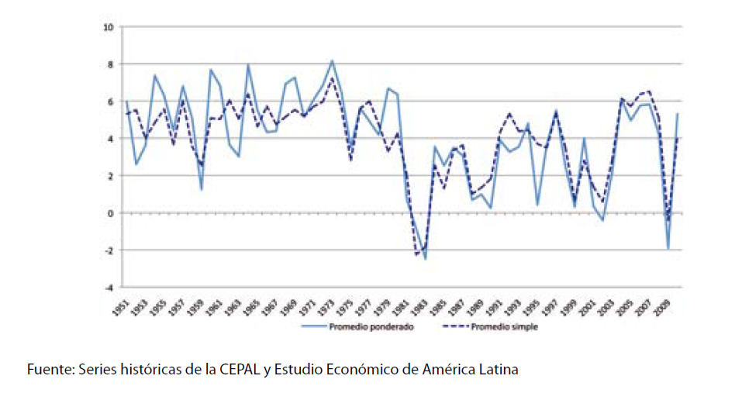

Slide 64
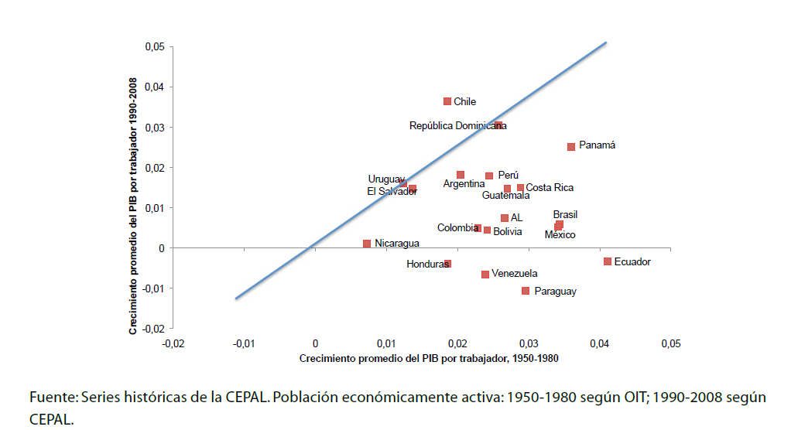

Slide 65
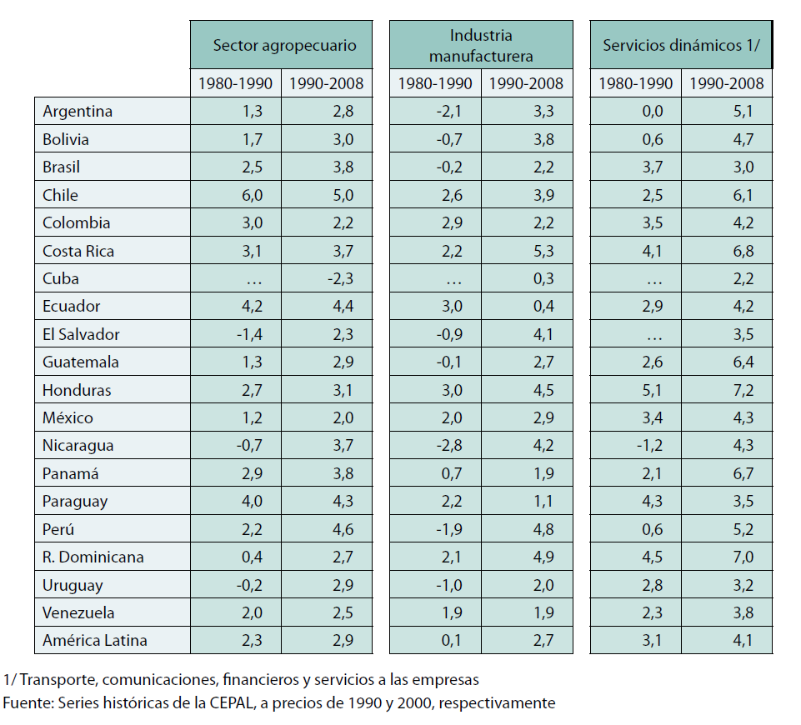

Slide 66
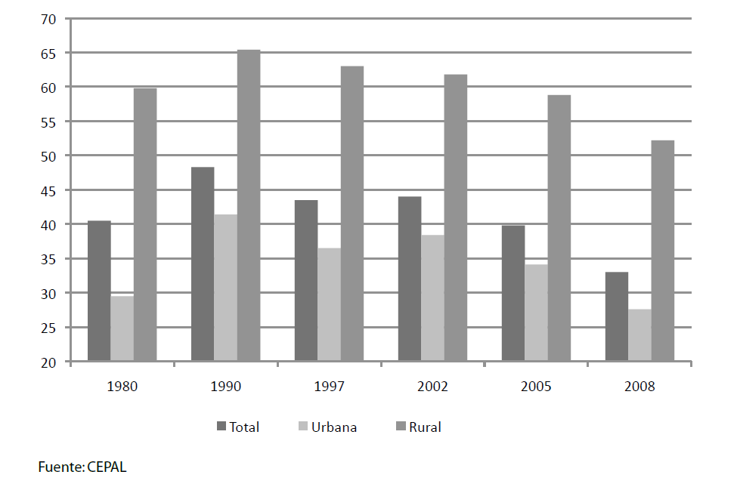

Slide 67

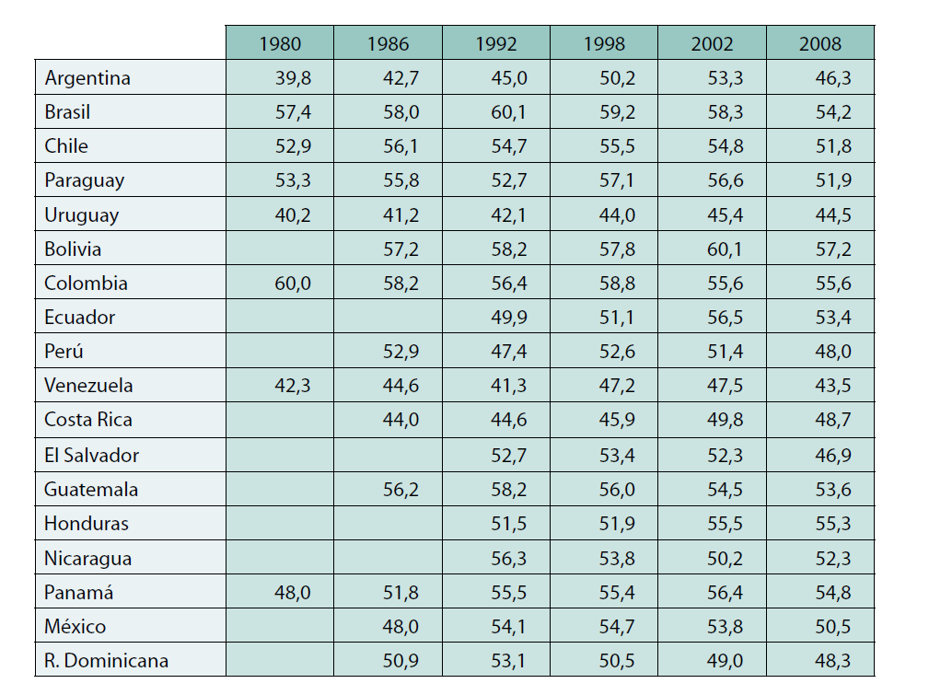

Slide 68
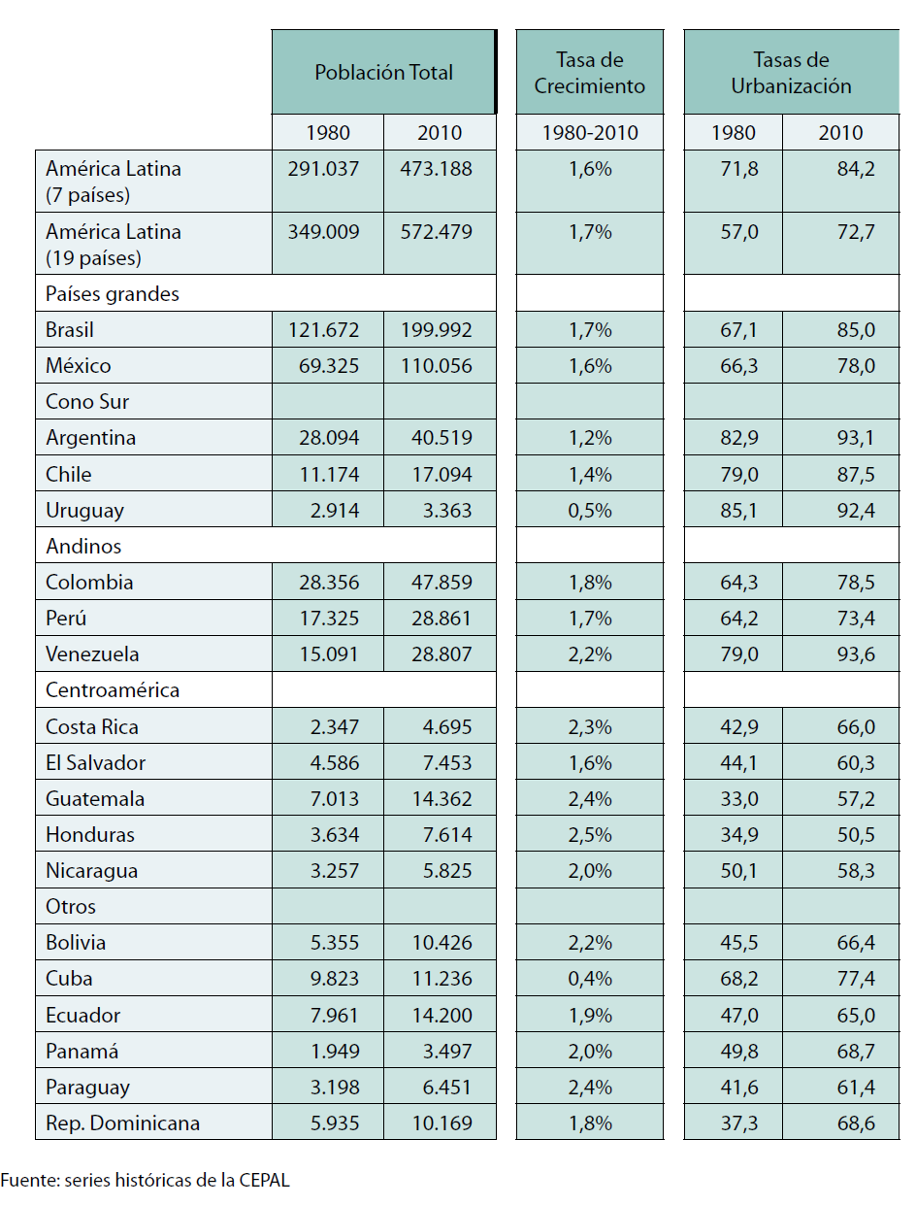

Slide 69
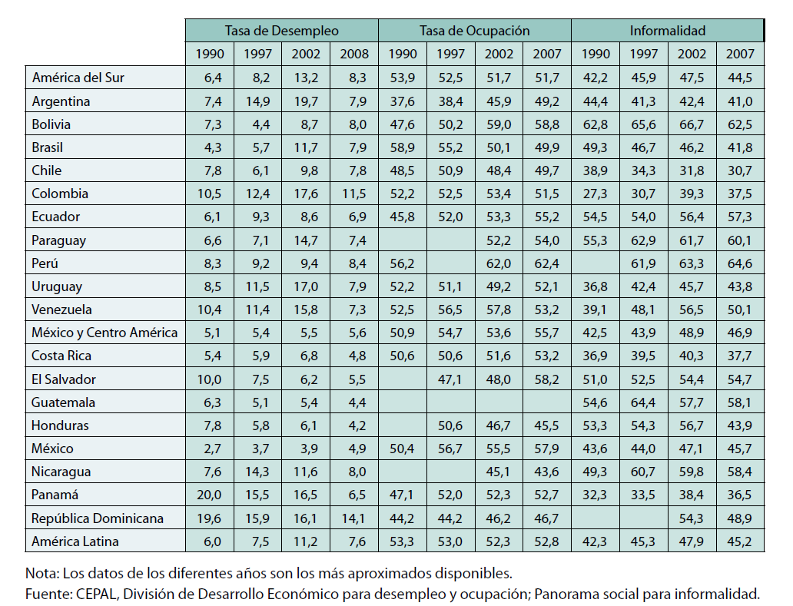

Slide 70
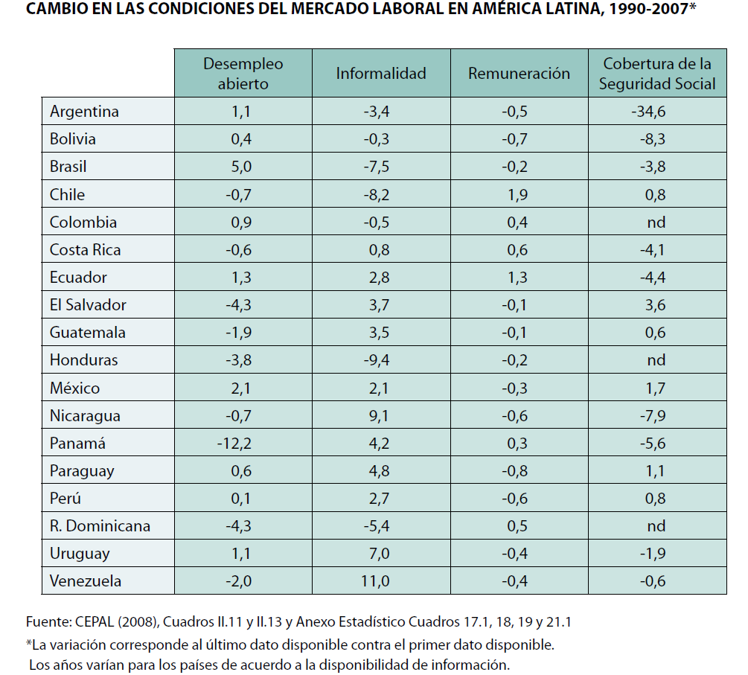

Slide 71
